Slide 1
КУРСОВА РОБОТА з дисципліни «Програмування та теорія алгоритмів» на тему: «Телефонна база АТС» Варіант 14
Студента 1 курсу, групи АТ–191 спеціальності «Автоматизація та комп'ютерно-інтегровані технології»
Прізвище: Решетняк С.Ю.

Slide 2
Постановка задачи варианта №14
Создать базу данных - телефонный справочник некоторой АТС города. Каждая запись содержит следующие сведения:
номер телефона;
ФИО абонента (или пусто, если телефонный номер свободен);
адрес абонента.
Предусмотреть:
а) выдачу сведений об абоненте по его телефонному номеру;
б) выдачу телефонного номера по фамилии абонента;
в) назначение заданного телефонного номера другому владельцу;
г) выдачу списка свободных телефонных номеров.

Slide 3
Схема работы программы
Главный экран
Инструкция
Основной рабочий экран
Поиск/Обмен номерами
Редактирование

Slide 4
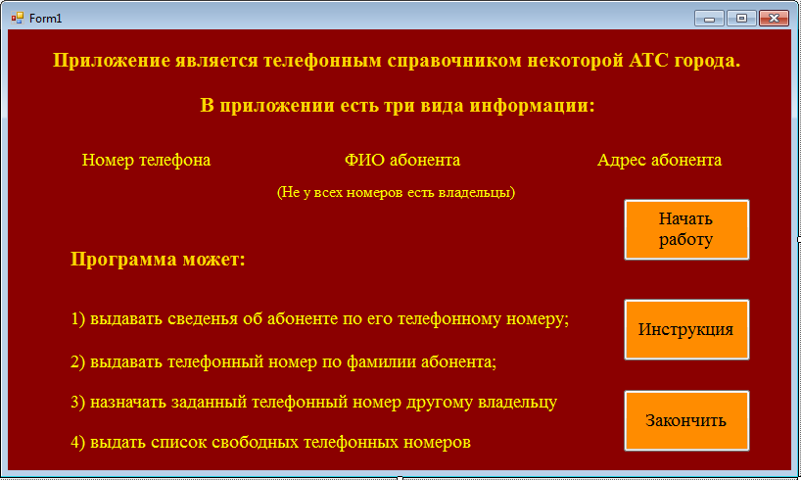
Главный экран

Slide 5
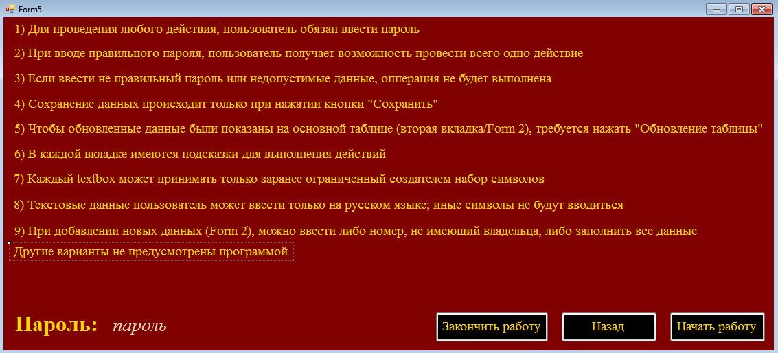
Инструкция

Slide 6
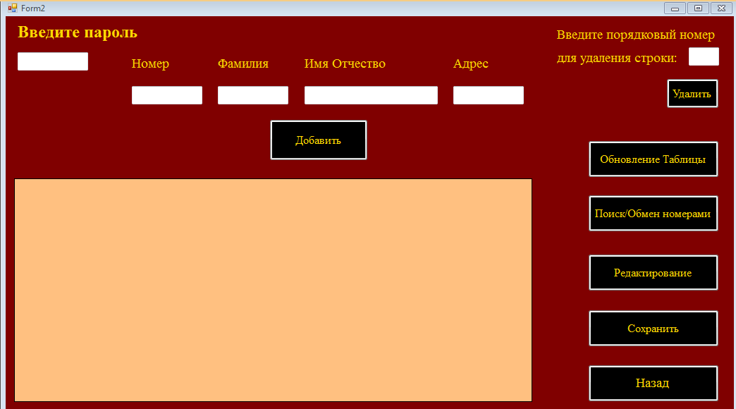
Основной рабочий экран
Во время работы программы, в подобных местах будет таблица

Slide 7
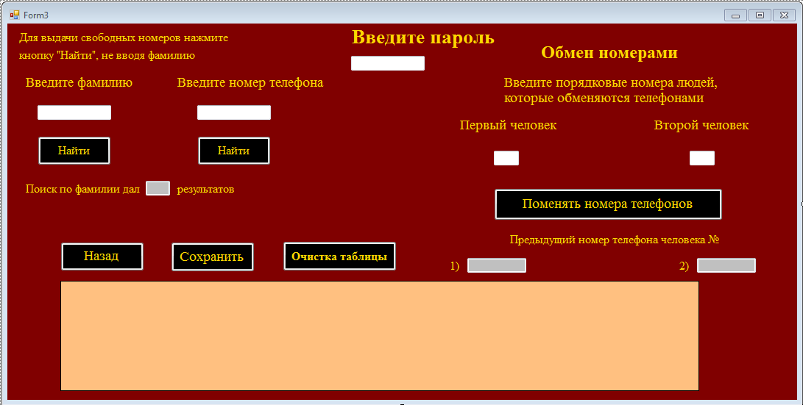
Поиск/Обмен номерами

Slide 8
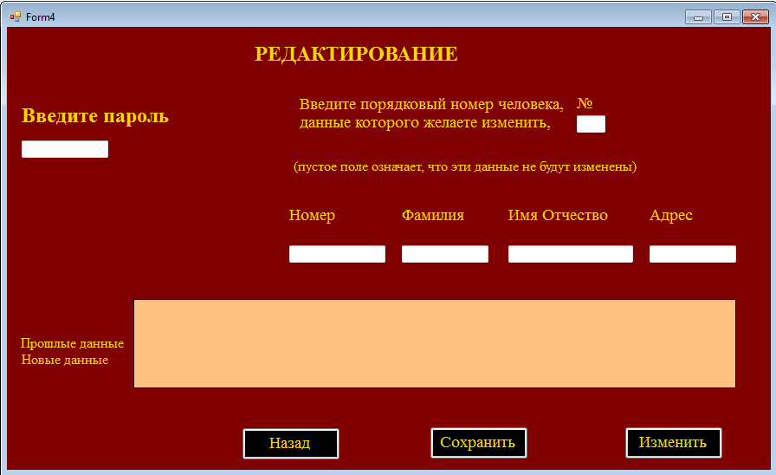
Редактирование

Slide 9
ВЫВОДЫ
На основании знаний, приобретенных на курсе «Программирование и теория алгоритмов», мною было создано приложение, которое автоматизирует управление базы данных, упрощая поиск, редактирование и удаление информации, и экономя время на ее обработку. Курсовая работа предоставила мне практическое применение знаний и повысила мой уровень профессиональных навыков.

Slide 10
СПИСОК ИСПОЛЬЗОВАННОЙ ЛИТЕРАТУРЫ
https://docs.microsoft.com/ru-ru/dotnet/api/system.collections.generic.list-1.remove?view=netcore-3.1
https://docs.microsoft.com/ru-ru/dotnet/api/system.windows.controls.textbox.maxlength?view=netcore-3.1
https://vscode.ru/prog-lessons/vvod-v-textbox-tolko-tsifr-neobhodimyih-simvolov-c.html
https://docs.microsoft.com/en-us/dotnet/api/system.io.streamwriter?view=netcore-3.1
https://blog.foolsoft.ru/c-datagridview-i-primery-raboty-s-nim/

